Slide 1
位能下薛丁格方程式的解
定態 Stationary State
固定能量解
能量的本徵函數
獨立演化的微觀系統狀態

Slide 2
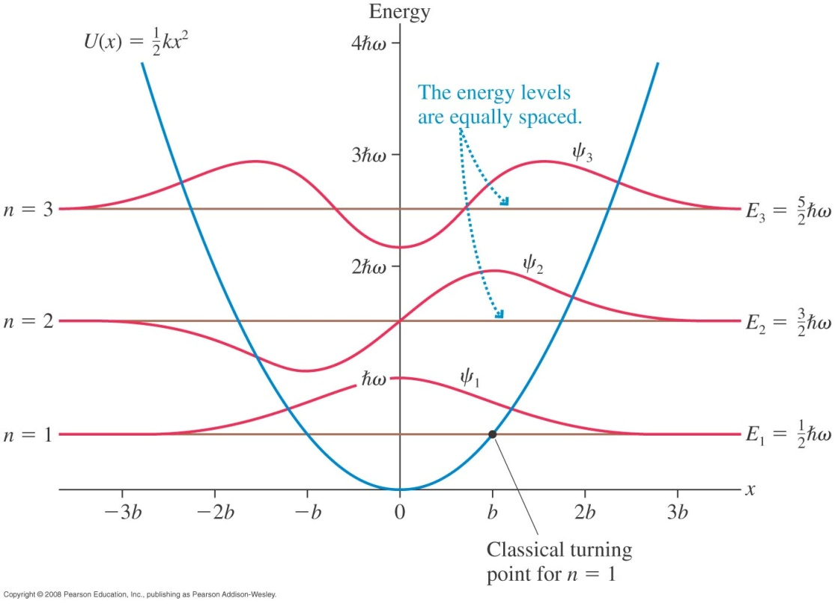
當電子不是自由粒子，而是受到一個位能的影響，假設翻譯表還是可以用！
此時動量與能量的關係要修改為：
$$\frac{p^{2}}{2m}+V=E$$
$$−iℏ\frac{∂}{∂x}↔p$$
$$iℏ\frac{∂}{∂t}↔E$$
位能下的薛丁格方程式
$$−\frac{ℏ^{2}}{2m}\frac{∂^{2}Ψ}{∂x^{2}}+V\left(x\right)Ψ=iℏ\frac{∂Ψ}{∂t}$$
$$−\frac{ℏ^{2}}{2m}\frac{∂^{2}}{∂x^{2}}+V\left(x\right)=iℏ\frac{∂}{∂t}$$
如何求解這個方程式？我們從一系列特定的解出發。
這一系列特定的解找到後，將能協助我們得到一般的解。

Slide 3
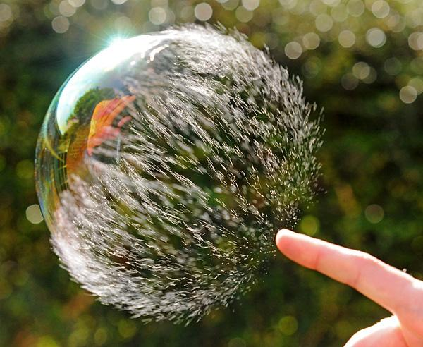
定態 Stationary State
在定態中，所有對電子的測量結果，都與時間無關！
牛頓力學中，唯一的定態，就是靜止狀態！
但量子力學中，卻有許多定態。

Slide 4
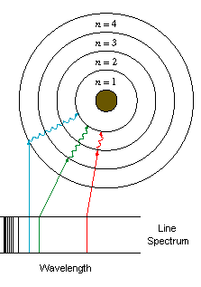
波爾的原子模型中的電子穩定軌道即是定態！
Stationary 駐立 Stable 穩定
但定態並不一定永遠穩定，電磁場會使原本的定態成為激發態，成為不穩定。

Slide 5
定態可以協助薛丁格方程式求解。此外還有更重要的用處：
一般而言，觀察的巨觀儀器與被觀察的微觀系統，在尺度上有巨大差異！

Slide 6
?
巨觀的儀器無法長期地追蹤微觀的系統。
只能於前後作設定及測量。
在兩者之間微觀系統就獨立地演化。

Slide 7
或者之前獨立演化的微觀系統。
在巨觀儀器干擾後，躍遷至另一狀態。
例如：電磁場會使原本穩定的定態，可以躍遷到其他的狀態。
獨立的微觀系統能量不變，因此一定處於固定能量解！

Slide 9
獨立的微觀系統能量不變，因此一定處於能量固定的狀態！
可以稱為固定能量解。能量為某特定數值$E$！
1. 固定能量解波函數與數值$E$的關係為何？
自由電子波顯然能量固定，以此為例：
$${Ψ=Ae}^{i\left(kx−ωt\right)}=\left(Ae^{ikx}\right)∙e^{−iωt}=\left(Ae^{ikx}\right)∙e^{−i\frac{E}{ℏ}t}$$
數值$E$決定了與時間的關聯，而且時間部分與空間部分可以分離！
讓我們大膽猜想所有固定能量解，時間部分與空間部分都可以分離。
$$Ψ\left(x,t\right)=ψ\left(x\right)∙φ\left(t\right)$$
可以證明，如此定義，時間的部分就可以確定解出：$φ\left(t\right)=e^{−i\frac{E}{ℏ}t}$。
$$Ψ\left(x,t\right)=ψ_{E}\left(x\right)∙e^{−i\frac{E}{ℏ}t}$$

Slide 10
固定能量解波，時間部分與空間部分可以分離$：$
$$Ψ\left(x,t\right)=ψ\left(x\right)∙φ\left(t\right)$$
代入薛丁格方程式：
$$−\frac{ℏ^{2}}{2m}\frac{∂^{2}Ψ}{∂x^{2}}+V\left(x\right)Ψ=iℏ\frac{∂Ψ}{∂t}$$
得到：
$$−\frac{ℏ^{2}}{2m}φ\left(t\right)\frac{d^{2}ψ\left(x\right)}{dx^{2}}+V\left(x\right)ψ\left(x\right)φ\left(t\right)=iℏψ\left(x\right)\frac{dφ\left(t\right)}{dt}$$
左右都除以 $ψ\left(x\right)∙φ\left(t\right)$：
$$\frac{1}{ψ\left(x\right)}\left[−\frac{ℏ^{2}}{2m}\frac{d^{2}ψ\left(x\right)}{dx^{2}}+V\left(x\right)ψ\left(x\right)\right]=iℏ\frac{1}{φ\left(t\right)}\frac{dφ\left(t\right)}{dt}$$
現在左邊只與$x$有關，右邊只與$t$有關，
這不可能，唯一例外是與兩者都無關，只能是一常數。設為$E$。
$$\frac{1}{ψ\left(x\right)}\left[−\frac{ℏ^{2}}{2m}\frac{d^{2}ψ\left(x\right)}{dx^{2}}+V\left(x\right)ψ\left(x\right)\right]=iℏ\frac{1}{φ\left(t\right)}\frac{dφ\left(t\right)}{dt}≡E$$
$$iℏ\frac{dφ\left(t\right)}{dt}=Eφ\left(t\right)$$
$$φ\left(t\right)=e^{−i\frac{E}{ℏ}t}$$

Slide 11
2. 這個結果可以從另一個角度看：
$$iℏ\frac{∂}{∂t}$$
注意：量子力學的能量翻譯為對時間微分的運算：
$$iℏ\frac{dφ\left(t\right)}{dt}=Eφ\left(t\right)$$
$$iℏ\frac{∂Ψ\left(x,t\right)}{∂t}=EΨ\left(x,t\right)$$
所以現在量子能量，對應於一個特定的數值$E$。
因此這只能是具有單一能量的解，也就是固定能量解！
時間微分運算對這些解來說，和常數乘積一樣！好像回到了古典。
所以對這些解，能量像古典一樣，只能是$E$一個確定值。
之後我們將正式證明對於定態，能量的測量的確沒有不確定性！
$$∆E=0$$

Slide 12
3. 固定能量解正好描述定態
$$Ψ\left(x,t\right)=ψ_{E}\left(x\right)∙e^{−i\frac{E}{ℏ}t}$$
機率密度
$P={\left|Ψ\right|}^{2}={\left|ψ_{E}\left(x\right)∙e^{−i\frac{E}{ℏ}t}\right|}^{2}={\left|ψ_{E}\left(x\right)\right|}^{2}{\left|e^{−i\frac{E}{ℏ}t}\right|}^{2}$=${\left|ψ_{E}\left(x\right)\right|}^{2}$
與時間無關。
其他物理測量的期望值也都與時間無關！
$$\left\langle f(x,p)\right\rangle =\int_{−∞}^{∞}{dx∙ψ_{E}^{∗}\left(x\right)e^{i\frac{E}{ℏ}t}f\left(x,−iℏ\frac{∂}{∂x}\right)ψ_{E}\left(x\right)e^{−i\frac{E}{ℏ}t}}=\int_{−∞}^{∞}{dx{∙ψ}_{E}^{∗}\left(x\right)f\left(x,−iℏ\frac{∂}{∂x}\right)ψ_{E}\left(x\right)}$$

Slide 13
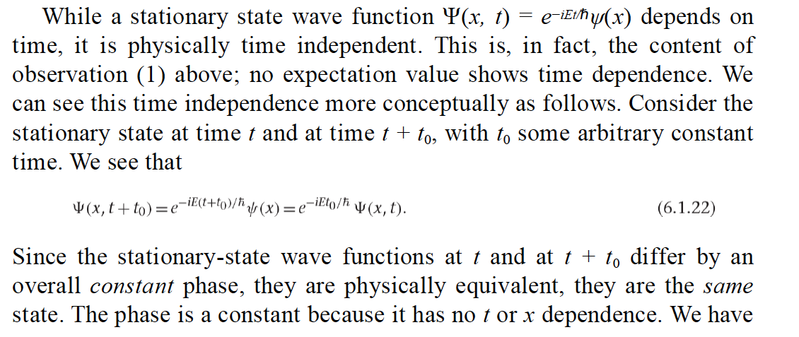
時間只改變了Phase。
獨立來看，phase沒有物理結果。
因此可以說粒子本質上一直處於同一個狀態！

Slide 14
時間部分已解出，現在我們來寫固定能量解位置部分$ψ\left(x\right)$滿足的方程式：
固定能量解的特點是：時間部分與空間部分分離：
$$Ψ\left(x,t\right)=ψ_{E}\left(x\right)e^{−i\frac{E}{ℏ}t}$$
代入薛丁格方程式，偏微分變成常微分！
$$−\frac{ℏ^{2}}{2m}\frac{∂^{2}Ψ}{∂x^{2}}+V\left(x\right)Ψ=iℏ\frac{∂Ψ}{∂t}$$
$$−\frac{ℏ^{2}}{2m}{∙e}^{−i\frac{E}{ℏ}t}∙\frac{d^{2}ψ_{E}\left(x\right)}{dx^{2}}+V\left(x\right)∙ψ_{E}\left(x\right)e^{−i\frac{E}{ℏ}t}=E{∙e}^{−i\frac{E}{ℏ}t}ψ_{E}\left(x\right)$$
時間的相關函數全部抵消，於是得到一個位置的微分方程式！
位置函數 $ψ(x)$ 滿足此常微分方程式：
$$−\frac{ℏ^{2}}{2m}\frac{d^{2}ψ_{E}\left(x\right)}{dx^{2}}+V\left(x\right)∙ψ_{E}\left(x\right)=E∙ψ_{E}\left(x\right)$$
$$\frac{d^{2}ψ_{E}\left(x\right)}{dx^{2}}=\frac{2m}{ℏ^{2}}\left[V\left(x\right)−E\right]∙ψ_{E}\left(x\right)$$

Slide 15
Time-Independent Schrodinger Wave Equation
與時間無關之薛丁格方程式。
定態所滿足的方程式：
$$\frac{d^{2}ψ_{E}\left(x\right)}{dx^{2}}=\frac{2m}{ℏ^{2}}\left[V\left(x\right)−E\right]∙ψ_{E}\left(x\right)$$
解出位置函數 $ψ_{E}\left(x\right)$， 整個定態Stationary State的波函數$Ψ\left(x,t\right)$就都知道了！
$$Ψ\left(x,t\right)=ψ_{E}\left(x\right)e^{−i\frac{E}{ℏ}t}$$
在很多情況下，這個方程式只對某一些能量 $E$，可以得到解。
這些能量 $E$，稱為本徵值 Eigenvalues，
對應的解$ψ_{E}\left(x\right)$稱為漢米爾頓量的本徵函數 Eigenfunction。
本徵值$E$，可能是離散分布的。於是能量就是量子化的！

Slide 16
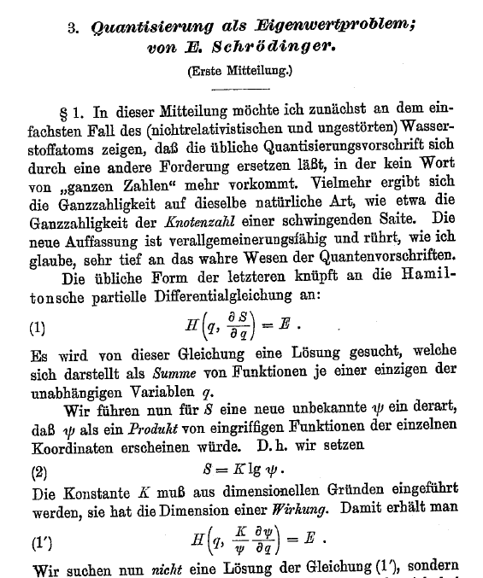
Quantization as an Eigenvalue Problem
1926
能量的量子化作為（不過就是）一個本徵值問題

Slide 17
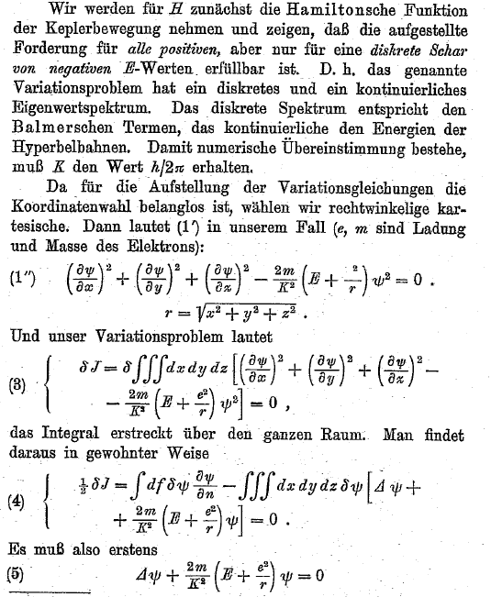
Schrodinger Equation

Slide 18
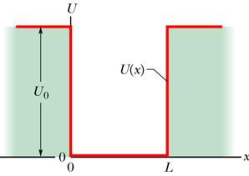
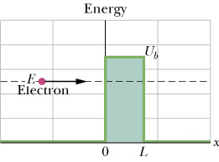
一維階梯狀位能下的定態
一維位能下的定態大致可以分為束縛態與非束縛態！
在束縛的情況中，定態的能量將出現量子化！
在非束縛的情況中，定態能組成入射波包，可以描述散射問題！

Slide 19
從非束縛態開始。
$$\frac{d^{2}ψ_{E}}{dx^{2}}=\frac{2m}{ℏ^{2}}\left[V\left(x\right)−E\right]ψ_{E}$$
自由電子當然也是一個固定能量解
當電子受力為零時，位能$V$是一常數，
$$V\left(x\right)=V_{0}$$
不直接設為零，是因為所得結果可以在一維位能問題運用。
假設
$$E>V_{0}$$
$$k≡\sqrt{\frac{2m}{ℏ^{2}}\left(E−V_{0}\right)}$$
動能
$$\frac{d^{2}ψ_{E}}{dx^{2}}=\frac{2m}{ℏ^{2}}\left[V_{0}−E\right]ψ_{E}≡−k^{2}ψ_{E}$$
$$\frac{d^{2}ψ_{E}}{dx^{2}}=−k^{2}ψ_{E}$$
很容易猜到這就是角波數。
$$\frac{d^{n}}{dx^{n}}e^{ax}={\left(a\right)}^{n}∙e^{ax}$$
其解很簡單，二次微分後與自己成正比，就是指數函數
$$a^{2}=−k^{2}$$
$$a=±ik$$
$$ψ_{E}=Ae^{ikx}+Be^{−ikx}$$
這是二次微分方程式，上式有兩個未知係數，因此已經是最普遍的解了

Slide 20
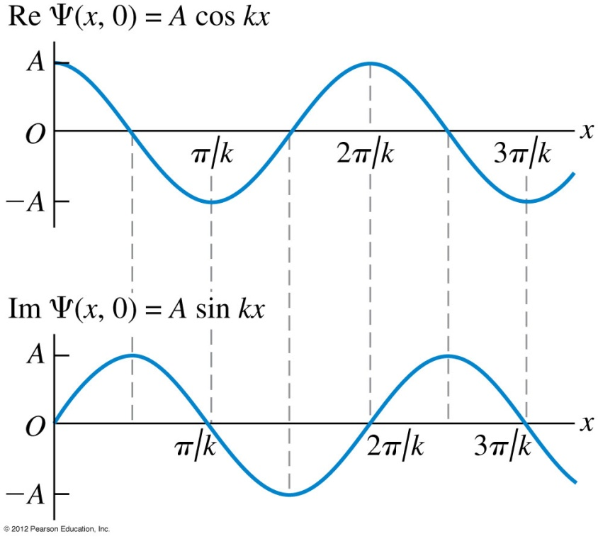
自由電子定態
$$k≡\sqrt{\frac{2m}{ℏ^{2}}\left(E−V_{0}\right)}$$
$$ψ_{E}=Ae^{ikx}+Be^{−ikx}$$
完整的波函數：
$$Ψ\left(x,t\right)=ψ_{E}\left(x\right)∙e^{−i\frac{E}{ℏ}t}=Ae^{i\left(kx−\frac{E}{ℏ}t\right)}+Be^{−i\left(kx+\frac{E}{ℏ}t\right)}$$
相位分別向$+x$與$−x$方向運動！這當然就是已經解過的平面正弦自由電子波。
當時以角波數$k$來標記，$k$決定$ω$，現在倒過來以能量數值$E$來標記，決定$k$。
注意：任意的$E$數值，只要大於$V_{0}$，定態方程式都有解！

Slide 21
$$Ψ\left(x,t\right)=Ae^{i\left(kx−\frac{E}{ℏ}t\right)}$$
單一角波數$k$的電子波定態，波長確定，動量確定，機率密度為一常數。
$$P={\left|Ψ\left(x,t\right)\right|}^{2}={\left|A\right|}^{2}$$
因為沒有任何位置資訊，所以稱它為沿+x方向運動並不確實，
它只是擁有+x方向的動量，但並沒有任何東西是在傳播之中。
畢竟這是定態的電子，它的物理當然完全不隨時間變化。

Slide 22
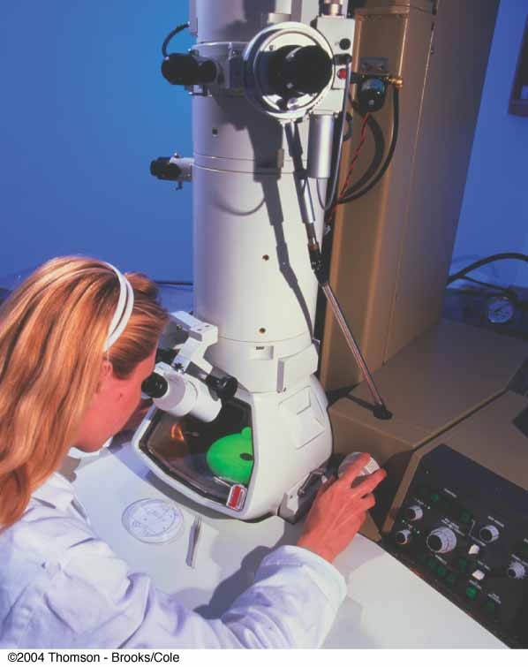
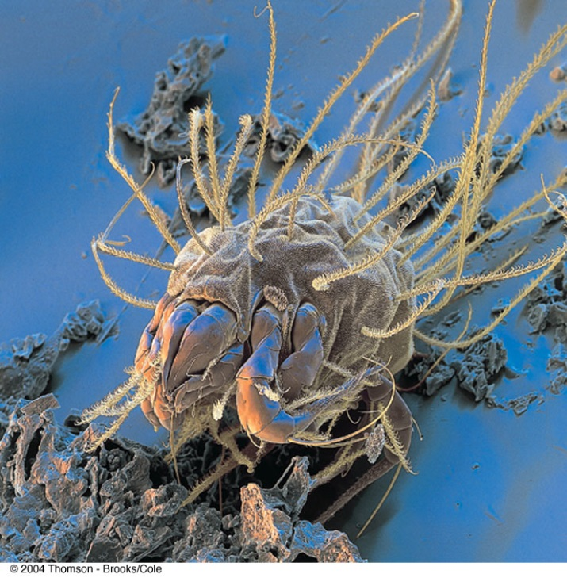
$$λ=\frac{h}{p}=\frac{h}{\sqrt{2mE}}$$
以$0.1c$光速移動的電子
$$λ\sim 7.28×{10}^{−11}\text{m}$$
電子波的波長大致是原子尺度，極小，因此在日常生活無法察覺！
極小的波長，使電子波顯微鏡鑑別度極高！

Slide 23
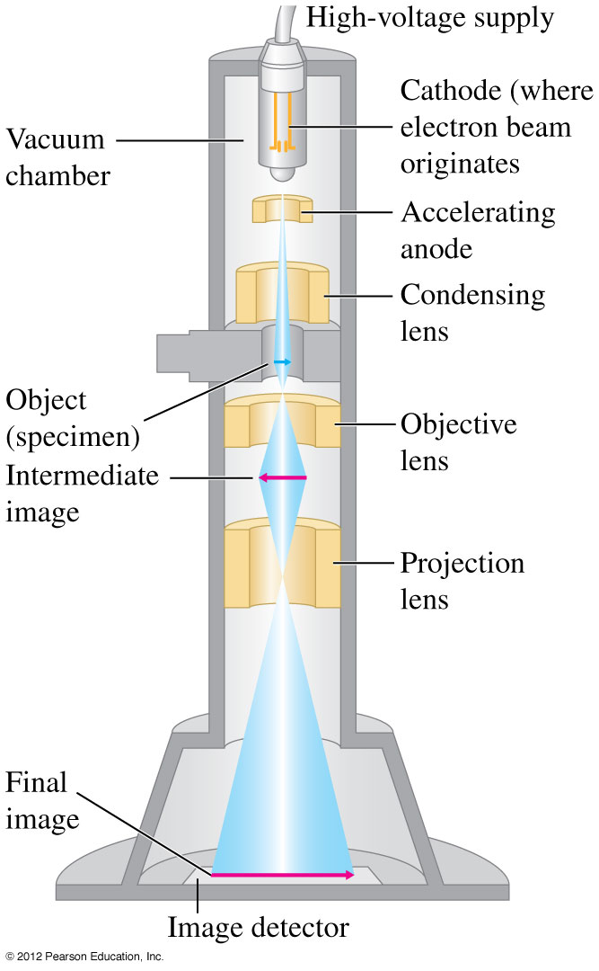
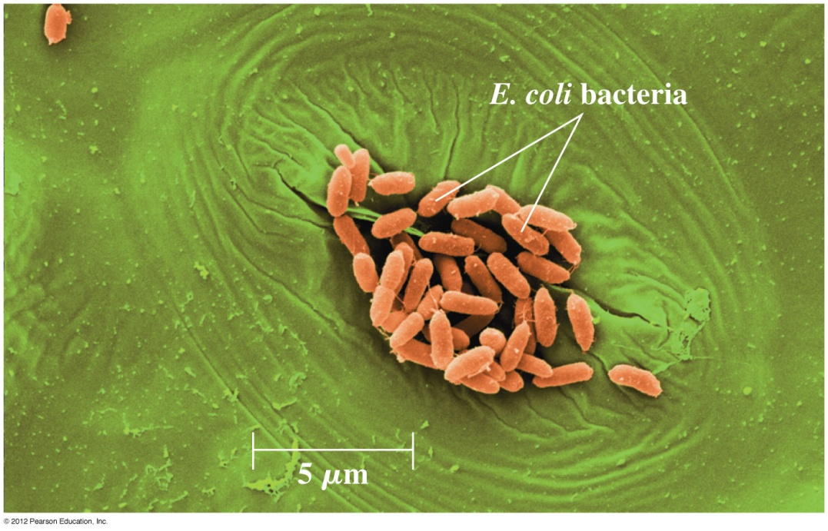

Slide 24
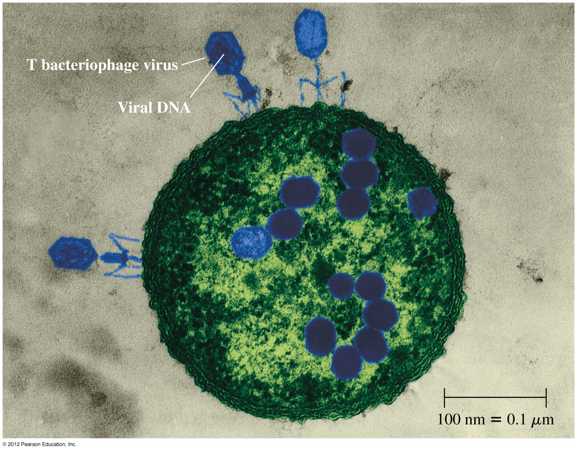

Slide 25
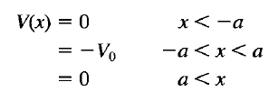
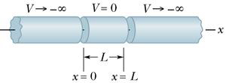
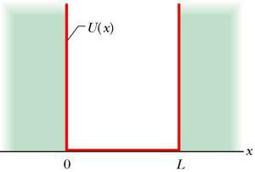
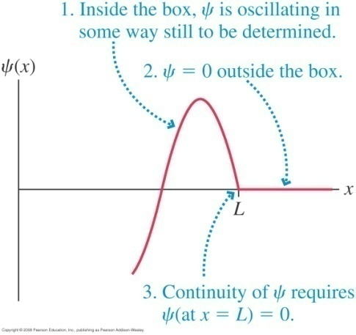
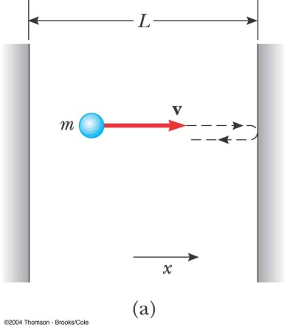
接著是一個束縛態。
無限位能井，盒子中自由電子的定態
$$∞$$
$$0$$
$$∞$$
$$a$$
$$a$$
$$a$$
$$a$$
$$a$$
邊界外的位能是無限大，因此波函數必須為零。
邊界內波函數必須在邊界上與邊界外波函數連續，
因此邊界內波函數在邊界上必須為零。
邊界條件：
$$Ψ\left(0,t\right)=Ψ\left(a,t\right)=0$$
$$ψ_{E}\left(0\right)=0$$
$$ψ_{E}\left(a\right)=0$$

Slide 26
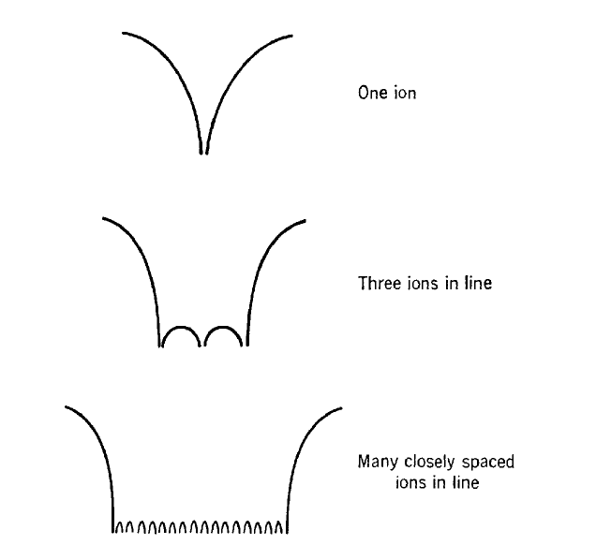
金屬中的傳導電子

Slide 27
有邊界之自由電子
在邊界內，如同自由電子，因此可延用自由電子波。
$$\frac{d^{2}ψ_{E}}{dx^{2}}=\frac{2m}{ℏ^{2}}\left[V_{0}−E\right]ψ_{E}=−\frac{2mE}{ℏ^{2}}ψ_{E}≡−k^{2}ψ_{E}$$
$$\frac{d^{2}ψ_{E}}{dx^{2}}=−k^{2}ψ_{E}$$
$$ψ_{E}=Ae^{ikx}+Be^{−ikx}$$
$$k≡\sqrt{\frac{2mE}{ℏ^{2}}}$$
但必須加上邊界條件：
$$a$$
$$ψ_{E}\left(0\right)=0$$
$$A+B=0$$
邊界條件：
$$ψ_{E}=Ae^{ikx}−Ae^{−ikx}=2iA\sin{kx}$$
$$ψ_{E}\left(0\right)=0$$
$$ψ_{E}\left(a\right)=0$$
$$ψ_{E}=C\sin{kx}$$
重新定義常數：$C≡2iA$
$$ψ_{E}\left(a\right)=0$$
$$ψ_{E}\left(a\right)=C\sin{ka}=0$$
$$ka=nπ$$
$$ψ_{n}=C\sin\left(\frac{nπ}{a}x\right)$$
$$k=\frac{nπ}{a}$$
結果與弦波駐波的振幅幾乎一模一樣！

Slide 28
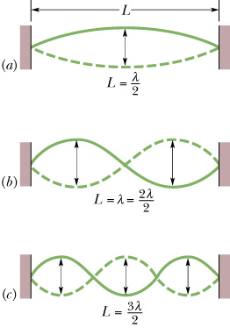
有邊界之電子束縛態如同駐波。
$$a$$
$$\frac{λ}{2}=\frac{a}{n}$$
解可以以量子數$n$編號，給它一個新的符號$u_{n}$：
$$ψ_{n}=u_{n}=C\sin\left(\frac{nπ}{a}x\right)$$
$$y=\left(y_{m}∙\sin{\frac{nπ}{a}x}\right)∙\cos{ωt}$$
原則上常數 $C$可以是任意複數。
但只有$C$的絕對值對物理有影響。所以常就取實數。
$u_{n}$看來可以取成實數，但波函數$Ψ_{n}$還要乘上時間的部分。完整的解並不是實數！
$$Ψ_{n}\left(x,t\right)=C\sin\left(\frac{nπ}{a}x\right)∙e^{−iωt}$$
時間的部分只是一個相角。
相角一般沒有可觀察的結果。

Slide 29
$$a$$
$$u_{n}=C\sin\left(\frac{nπ}{a}x\right)$$
$$−\frac{ℏ^{2}}{2m}\frac{d^{2}ψ_{E}\left(x\right)}{dx^{2}}=Eψ_{E}\left(x\right)$$
代入
能量等於：
$$E_{n}=\left(\frac{ℏ^{2}}{2m}\right)\frac{π^{2}}{a^{2}}n^{2}=\left(\frac{h^{2}}{8ma^{2}}\right)n^{2}$$
能量只有在這些值，定態薛丁格方程式才有解！這就是能量的量子化。

Slide 30
$$a$$
$$E_{1}=\left(\frac{h^{2}}{8ma^{2}}\right)$$
注意基態的動量不為零。
有一能量最低的基態，能量不為零！
電子是靜不下來的！
這是測不準原理的結果。

Slide 31
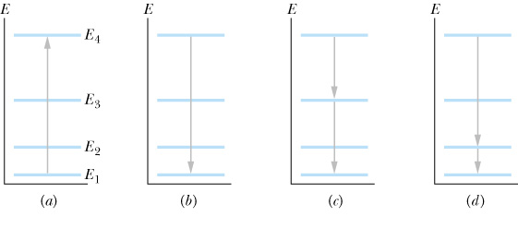
電子可以在能階定態之間以放出與吸收光子的方式躍遷。
$$hf=∆E$$
到達基態後，電子是穩定的。必須加能量才能將它激發！
基態的存在是量子力學重要的特徵！

Slide 32
$$\int_{0}^{L}{{\left|Ψ_{n}\left(x,t\right)\right|}^{2}dx}=\int_{0}^{L}{{\left|u_{n}\left(x\right)\right|}^{2}dx}＝1$$
總機率必須等於 $1$
由歸一化條件可以解出係數 C
$$\int_{0}^{a}{{\left|C\right|}^{2}{\left[\sin\left(\frac{nπ}{a}x\right)\right]}^{2}dx}={\left|C\right|}^{2}\int_{0}^{a}{\left[\frac{1−\cos\left(\frac{nπ}{a}x\right)}{2}\right]dx}={\left|C\right|}^{2}\frac{a}{2}=1$$
$$\left|C\right|=\sqrt{\frac{2}{a}}$$
$$u_{n}=\sqrt{\frac{2}{a}}\sin\left(\frac{nπ}{a}x\right)$$
只有$C$的絕對值對物理有影響。所以常就直接取實數。

Slide 33
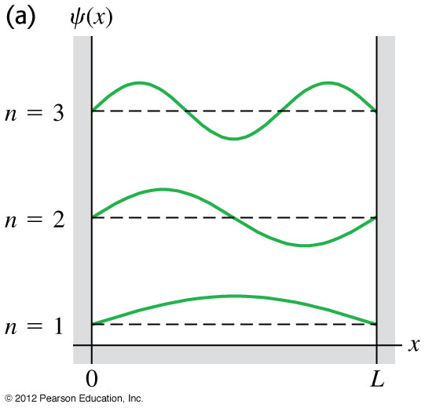
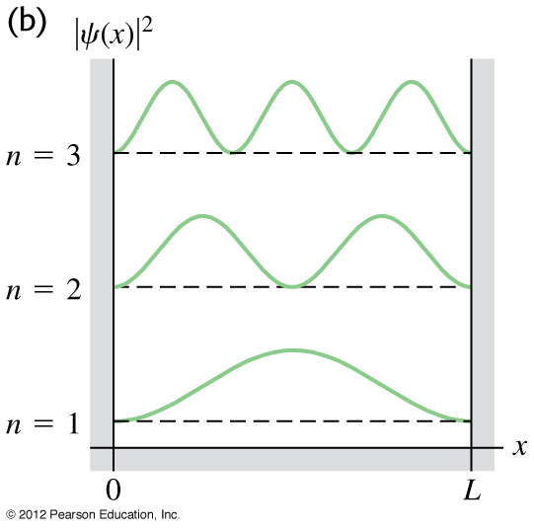
機率密度
$$P={\left|u_{n}\left(x\right)\right|}^{2}=\frac{2}{a}{\left[\sin\left(\frac{nπ}{a}x\right)\right]}^{2}$$
$$x=\frac{m}{n}a, m<n$$
稱為節點。
$$a$$
在節點處，$P$一直為零，永遠不可能發現該電子！
節點
此電子靜不下來，但在節點卻永遠找不到它！
注意：$n−1$即是節點數目！
$$a$$

Slide 34
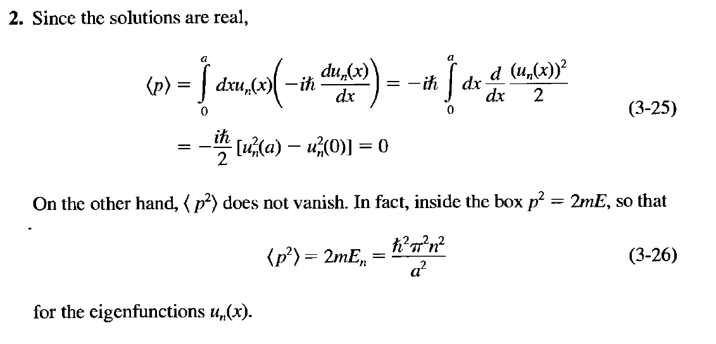
$$\left\langle x−\frac{a}{2}\right\rangle =0$$
$$\left\langle x\right\rangle =\frac{a}{2}$$
$$\left\langle p\right\rangle =0$$
$$\left\langle x^{2}\right\rangle =?$$
$$a$$
$$∆p≡\sqrt{\left\langle {\hat{p}}^{2}\right\rangle −{\left\langle \hat{p}\right\rangle }^{2}}=\frac{ℏπn}{a}$$

Slide 35
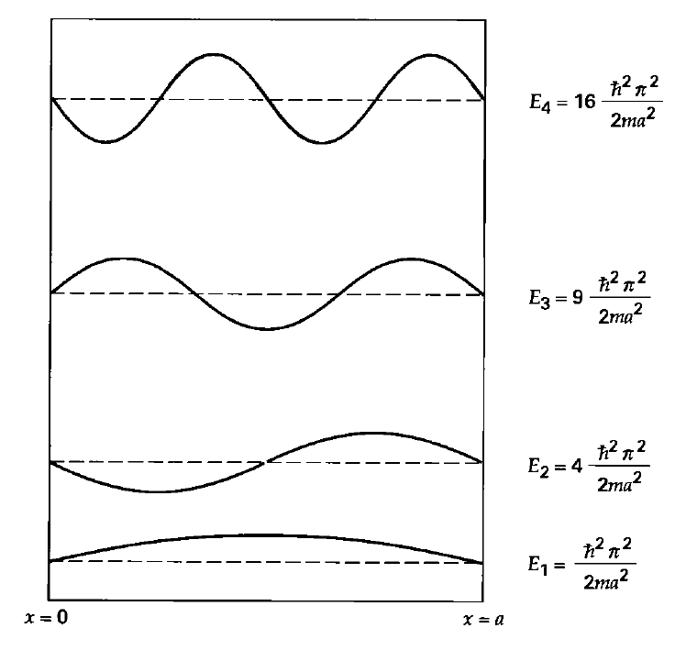
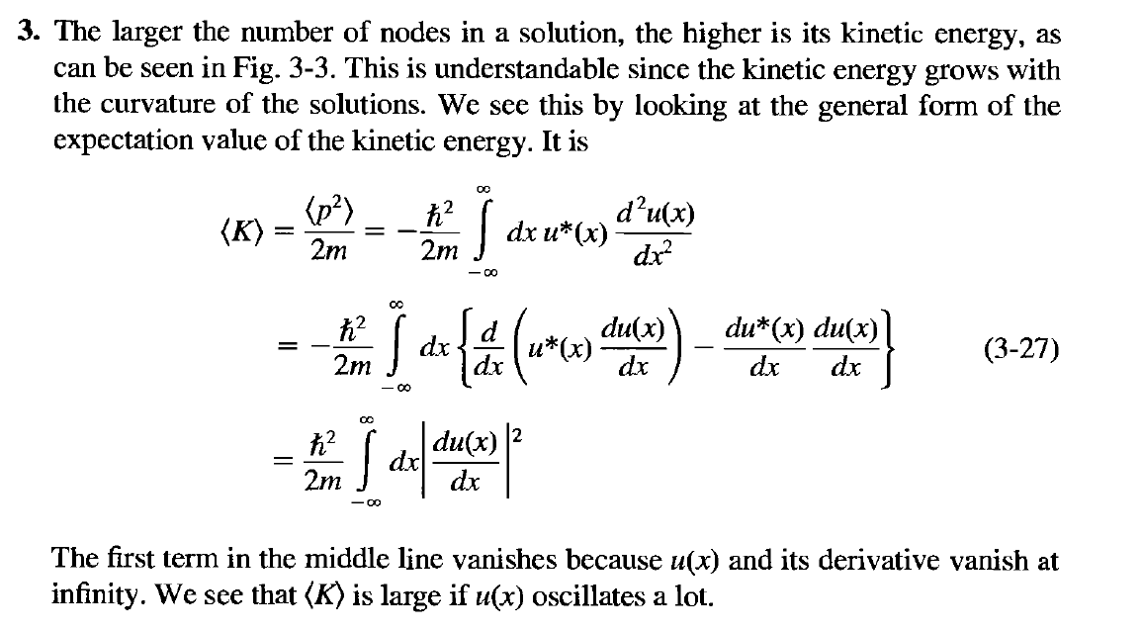

Slide 36
金屬中的傳導電子

Slide 37
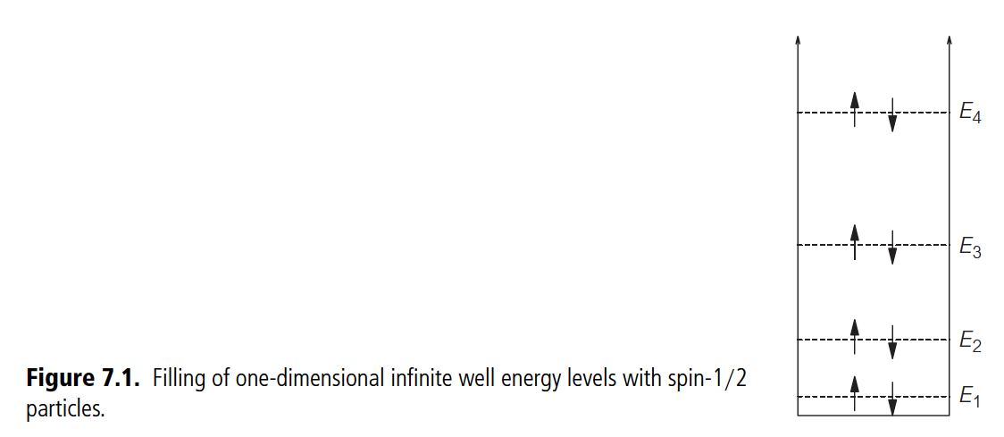
電子遵守不相容原理，每一狀態只能有二個電子。
能量由低往高一個一個填入。
電子填完處最高能量稱為Fermi Surface。
導體的導電導熱由Fermi Surface附近的電子負責
Fermi Surface

Slide 38
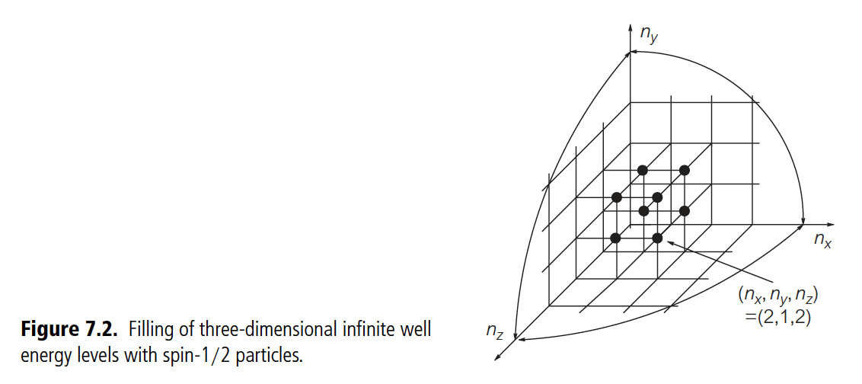
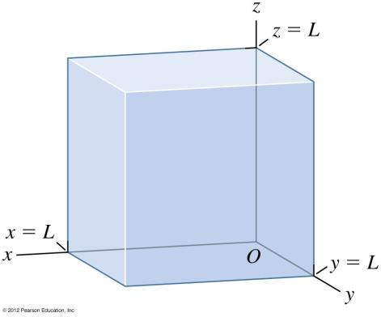
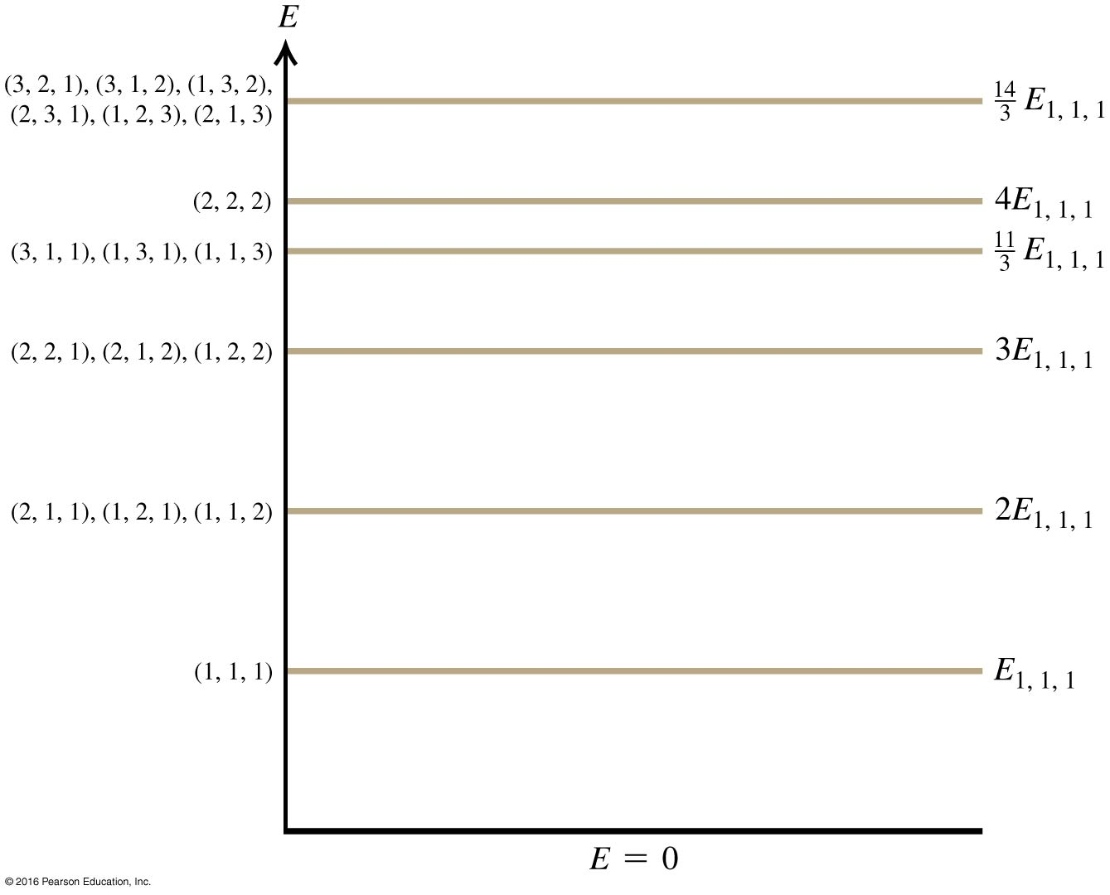
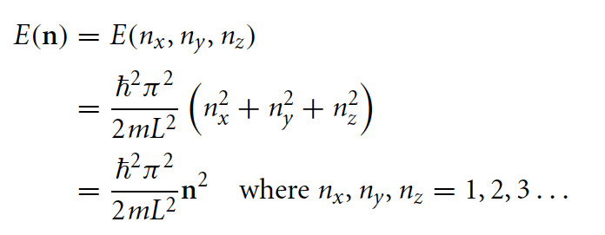
如果是三維導體，位能井是個空腔，可以解出定態類似三維駐波，
狀態的分佈與空腔輻射幾乎完全相同！每一個態可以放二個電子。
導體的導電性可以以此自由電子模型推導！
由能量低往高，即是由近向遠一個一個填。填完處真的是一個平面：
Fermi Surface
$$k_{x,y,x}=\frac{nπ}{a_{x,y,z}}$$

Slide 39
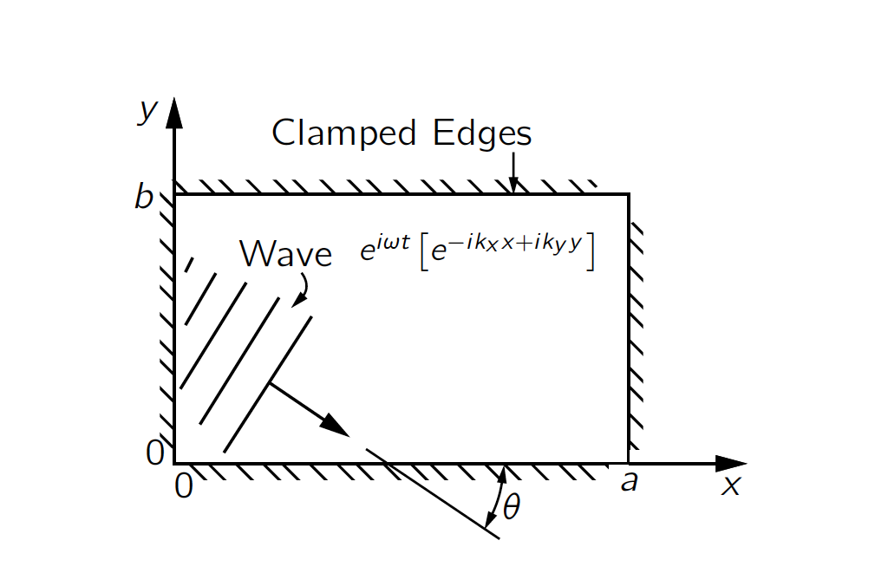
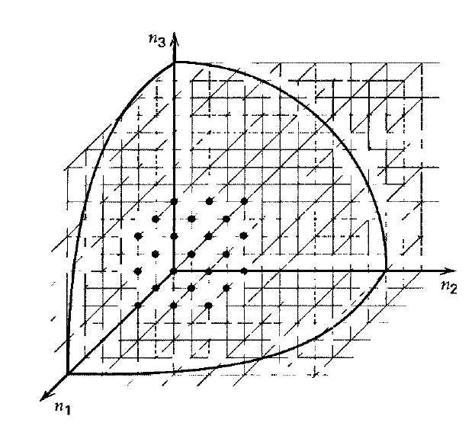
三維駐波：
$$ψ\left(\vec{r}\right)=A\sin{k_{x}x}∙\sin{k_{y}y}∙\sin{k_{z}z}$$
在三度空間中，駐波的條件會擴大到三個方向：
$$k_{x}=\frac{π}{L}n_{x} k_{y}=\frac{π}{L}n_{y} k_{z}=\frac{π}{L}n_{z}$$
一組自然數 $n_{x},n_{y},n_{z}$的選擇，對應一個駐波態。
以$\left(n_{x},n_{y},n_{z}\right)畫$一個三維空間，一個駐波態即是一個點。
角波數向量 $\vec{k}$大小：
$$k=\sqrt{n_{x}^{2}+n_{y}^{2}+n_{z}^{2}}∙\frac{π}{L}$$

Slide 40
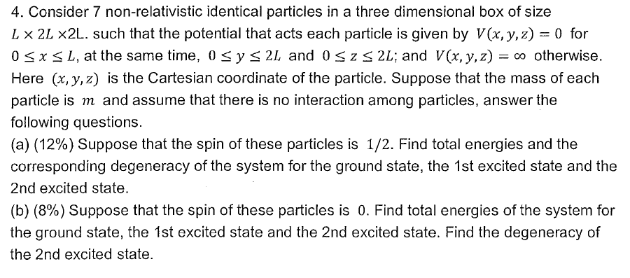
長方形空腔
$$k_{x}=\frac{n_{x}π}{L}$$
$$k_{y}=\frac{n_{y}π}{2L}$$
$$k_{z}=\frac{n_{z}π}{2L}$$
$$E=\frac{p^{2}}{2m}=\frac{ℏ^{2}k^{2}}{2m}=\frac{ℏ^{2}π^{2}}{2mL^{2}}\left(\frac{n_{x}^{2}}{1}+\frac{n_{y}^{2}}{2}+\frac{n_{z}^{2}}{2}\right)$$

Slide 41
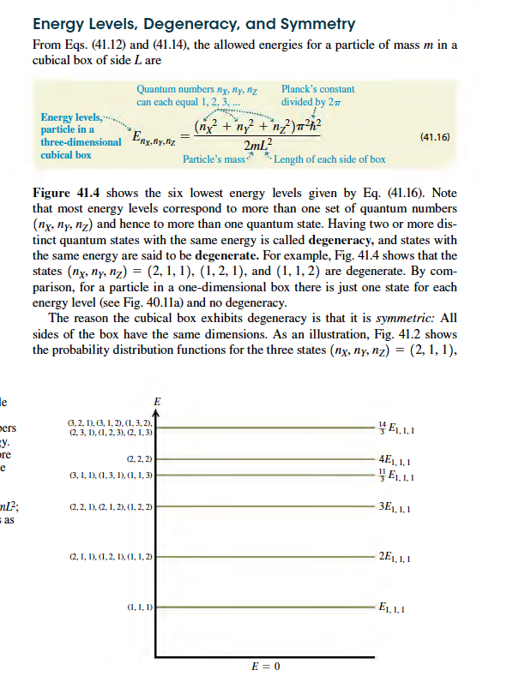
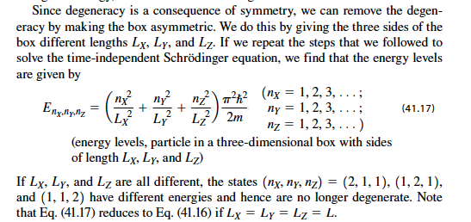
Young’s University Physics

Slide 42
$$a$$
$$u_{n}=C\sin\left(\frac{nπ}{L}x\right)$$
位能對中點$x=\frac{a}{2}$對稱，
奇函數偶函數：

Slide 43
與時間無關的薛丁格方程式！
$$\left[−\frac{ℏ^{2}}{2m}\frac{d^{2}}{dx^{2}}+V\left(x\right)\right]ψ_{E}\left(x\right)=Eψ_{E}\left(x\right)$$
此式又可以寫成：
$$\hat{p}≡−iℏ\frac{d}{dx}$$
$$\left[−\frac{1}{2m}ℏ\frac{d}{dx}ℏ\frac{d}{dx}+V\left(x\right)\right]ψ_{E}\left(x\right)=Eψ_{E}\left(x\right)$$
$$\hat{x}≡x$$
如果動量算子就是空間微分運算，那上式可以寫成：
$$\left[\frac{{\hat{p}}^{2}}{2m}+V\left(\hat{x}\right)\right]ψ_{E}=Eψ_{E}$$
左邊就是我們定義，量子力學對應的Hamiltan運算子：
$$\hat{H}≡\frac{{\hat{p}}^{2}}{2m}+V\left(\hat{x}\right)$$

Slide 44
注意這是一個運算子與運算子之間的關係！
與古典力學中，這些運算子對應的物理量的關係一致。
漢米爾頓、能量算子就定義為動量算子的平方加上位能算子。
$$\hat{H}≡\frac{{\hat{p}}^{2}}{2m}+V\left(\hat{x}\right)＝−\frac{ℏ^{2}}{2m}\frac{d^{2}}{dx^{2}}+V\left(x\right)$$
$$\left[\frac{{\hat{p}}^{2}}{2m}+V\left(\hat{x}\right)\right]ψ_{E}=Eψ_{E}$$
固定能量解$ψ_{E}$滿足與時間無關的薛丁格方程式：
利用漢米爾頓算子的新定義，此式就可以改寫成：
$$\hat{H}ψ_{E}=Eψ_{E}$$
數學上這個關係稱為運算子$\hat{H}$的本徵函數問題！
原來，與時間無關的薛丁格方程式並不是波方程式，而是$\hat{H}$的本徵函數方程式！
定態的$ψ_{E}$是$\hat{H}$的本徵函數 Eigenfunction！對應的本徵值Eigenvalue為$E$。
有時，只有某些離散分佈的值才是Eigenvalue。於是能量發生量子化！
有時，一個Eigenvalue會對應一個以上的Eigenfunction，稱為簡併degenerate。

Slide 45
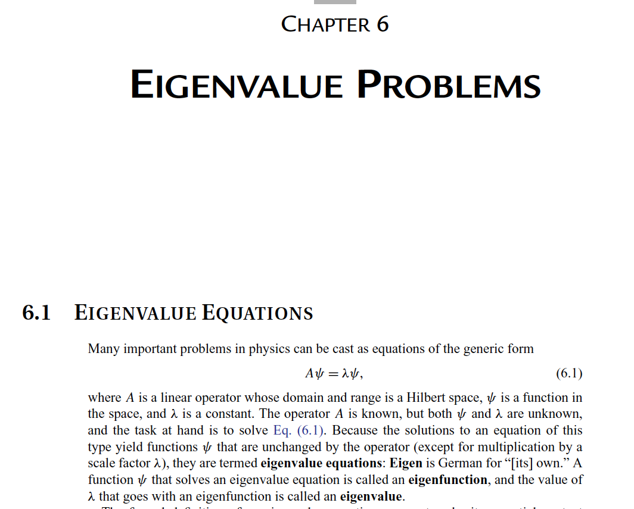
特徵值、

Slide 46
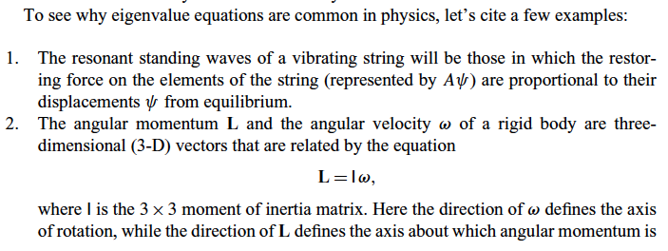

Slide 47
有限$N$維度向量空間上，線性變換的矩陣會具有$N個$對應本徵值的本徵向量。

Slide 48
以下介紹無限位能井的能量本徵函數$u_{n}$滿足的結果，
這幾個結果幾乎可以完整的推廣到任意算子的本徵函數。
$$\hat{H}u_{n}\left(x\right)=E_{n}u_{n}\left(x\right)$$
計算處於定態$u_{n}$的電子$\hat{H}$的期望值：$\left\langle \hat{H}\right\rangle$
$$\left\langle H\right\rangle =\int_{−∞}^{∞}{dx}∙u_{n}^{∗}\left(x\right)∙\hat{H}u_{n}\left(x\right)=\int_{−∞}^{∞}{dx}∙u_{n}^{∗}\left(x\right)∙E_{n}u_{n}\left(x\right)=E_{n}\int_{−∞}^{∞}{dx}∙u_{n}^{∗}\left(x\right)∙u_{n}\left(x\right)=E_{n}$$
$$\left\langle \hat{H}\right\rangle =E_{n}$$
本徵函數的$\hat{H}$的期望值就是本徵值$E_{n}$。不意外，固定能量解本該如此！

Slide 49
計算處於定態$u_{n}$的電子$\hat{H}$測量的不確定性：$∆H$。
$${\left(∆H\right)}^{2}≡\left\langle {\left(\hat{H}−\left\langle \hat{H}\right\rangle \right)}^{2}\right\rangle =\left\langle {\hat{H}}^{2}−2\left\langle \hat{H}\right\rangle \hat{H}+{\left\langle \hat{H}\right\rangle }^{2}\right\rangle =\left\langle {\hat{H}}^{2}\right\rangle −2{\left\langle \hat{H}\right\rangle }^{2}+{\left\langle \hat{H}\right\rangle }^{2}$$
$$=\left\langle {\hat{H}}^{2}\right\rangle −{\left\langle \hat{H}\right\rangle }^{2}$$
$$=\int_{−∞}^{∞}{dx}u_{n}^{∗}\left(x\right)∙{\hat{H}}^{2}u_{n}\left(x\right)−E_{n}^{2}=E_{n}\int_{−∞}^{∞}{dx}u_{n}^{∗}\left(x\right)∙\hat{H}u_{n}\left(x\right)−E_{n}^{2}=E_{n}^{2}−E_{n}^{2}=0$$
處於定態$u_{n}$的電子，能量的測量值為$E_{n}$，完全沒有不確定性！
$$∆H=0$$
果然能量是固定的。

Slide 51
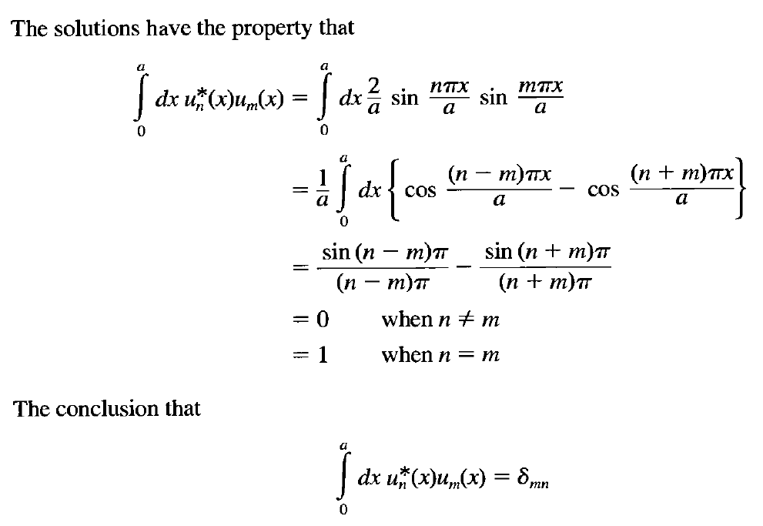
不同本徵值的本徵函數彼此正交！正交定理。Orthogonality

Slide 52
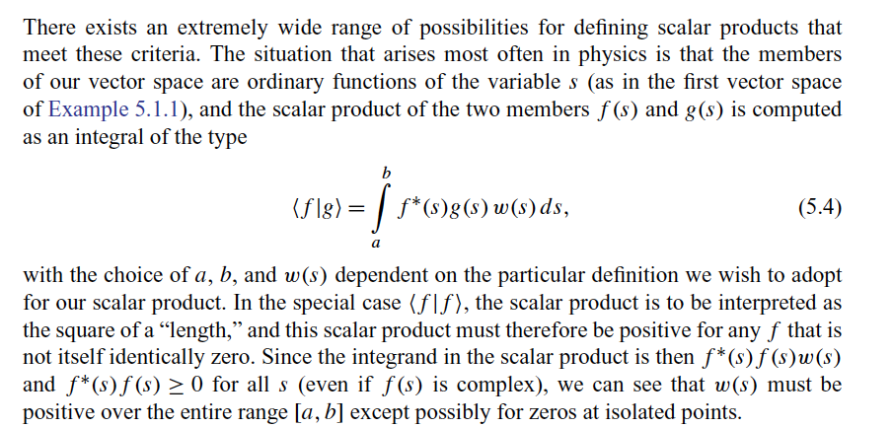

Slide 53
Expansion Theorem
$$\hat{H}u_{n}=E_{n}u_{n}$$
本徵函數為滿足邊界條件的正弦函數！
$$u_{n}=\sqrt{\frac{2}{a}}\sin\left(\frac{nπ}{a}x\right)$$
根據傅立葉分析，滿足邊界條件的任何函數，
都可以分解為正弦函數的疊加！
$$ψ\left(x\right)=\sum_{n=1}^{∞}{C_{n}\sin\left(\frac{nπ}{a}x\right)}=\sum_{n=1}^{∞}{A_{n}u_{n}\left(x\right)}$$
滿足邊界條件的任何函數，都可以展開爲$u_{n}$的疊加！

Slide 54
展開的係數$A_{n}$可以利用Eigenfunctions $u_{n}$彼此正交的特性計算出來：
$$\int_{0}^{a}{dx∙}u_{n}^{∗}\left(x\right)ψ\left(x\right)=\int_{0}^{a}{dx∙}u_{n}^{∗}\left(x\right)\left[\sum_{m=1}^{∞}{A_{m}u_{m}\left(x\right)}\right]$$
代入$ψ$還未知的展開。
$$=\sum_{m=1}^{∞}{A_{m}}\int_{0}^{a}{dx∙}u_{n}^{∗}\left(x\right)u_{m}\left(x\right)=\sum_{m=1}^{∞}{A_{m}δ_{mn}}=A_{n}$$
$$A_{n}=\int_{0}^{a}{dx∙}u_{n}^{∗}\left(x\right)ψ\left(x\right)$$
任何可行的狀態函數，都可以展開成能量的本徵函數的疊加！
Expansion Theorem

Slide 55
這一展開式提供對位能下薛丁格方程式的普遍解法：
首先，將$t=0$時的波函數，即起始條件，對定態解$u_{n}$展開如下：
$$Ψ\left(x,0\right)=\sum_{n=1}^{∞}{A_{n}u_{n}\left(x\right)}$$
$u_{n}$就是定態解在$t=0$時的波函數。
$t=0$時此狀態可以視為定態的如上疊加，
而接下來定態隨時間的演化，就是在$u_{n}$上乘$e^{−i\frac{E}{ℏ}t}$。滿足位能下薛丁格方程式。
乘完之後依同樣方式疊加，整個波函數也就滿足薛丁格方程式。
$$Ψ\left(x,t\right)=\sum_{n=1}^{∞}{A_{n}u_{n}\left(x\right)e^{−i\frac{E_{n}}{ℏ}t}}$$
我們已經在自由薛丁格方程式用了這樣的策略！當時的正弦波就是定態。
而且這個程序還不只適用於無限大位能井，原則上適用於任何位能。

Slide 56
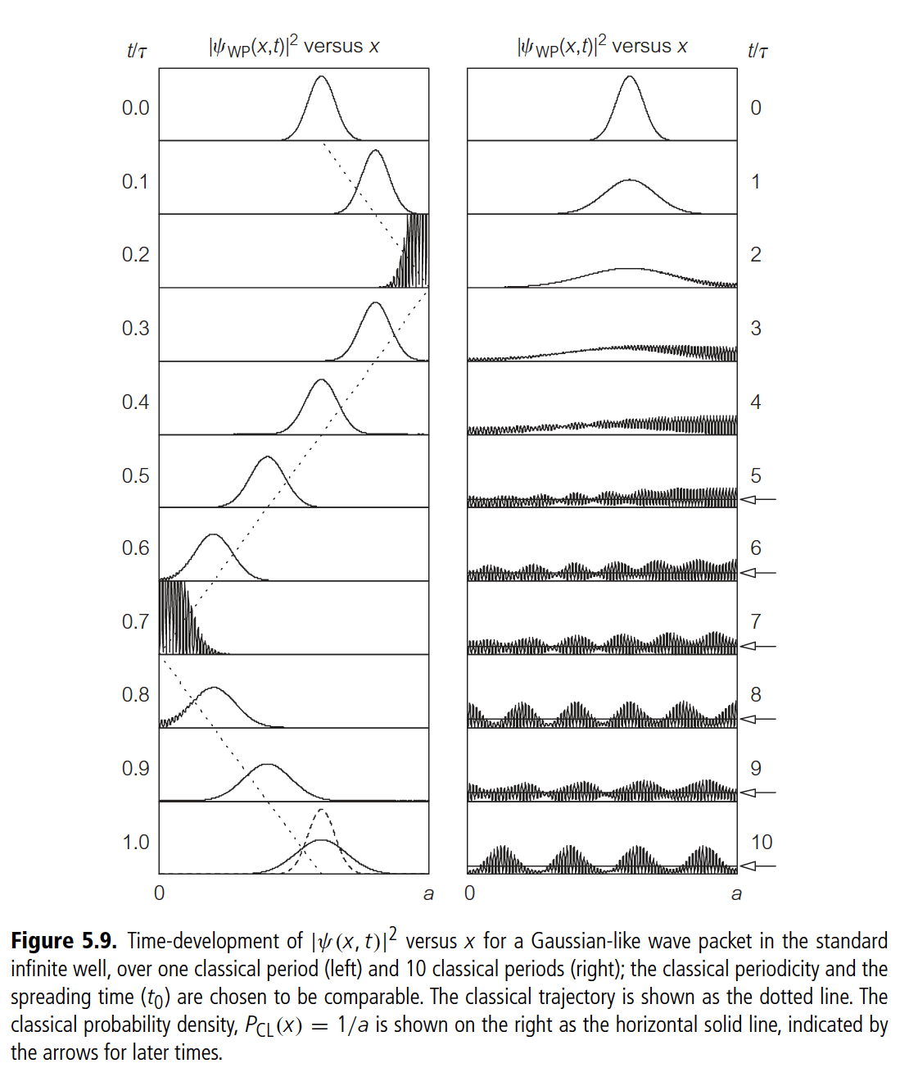
無限大位能井中波包隨時間的演化：將波包以$u_{n}$展開。

Slide 57
波函數可以展開成能量的本徵函數的疊加：
這適用於任一算子！
展開與正交定理，就如同向量空間的向量分析一模一樣！
$$ψ\left(x\right)=\sum_{n=1}^{∞}{A_{n}u_{n}\left(x\right)}$$
$$\int_{0}^{a}{dx∙}u_{n}^{∗}\left(x\right)u_{m}\left(x\right)=δ_{nm}$$
$$A_{n}=\int_{0}^{a}{dx∙}u_{n}^{∗}\left(x\right)ψ\left(x\right)$$
一算子的本徵函數形成一組完整的基底，其線性疊加組成一向量空間。
一波函數以此基底作展開，疊加係數 $A_{n}$就如同一向量對一組基底的分量。
比較特別的是：波函數的向量空間，是無限多維的。$n=1,2⋯∞$。

Slide 58
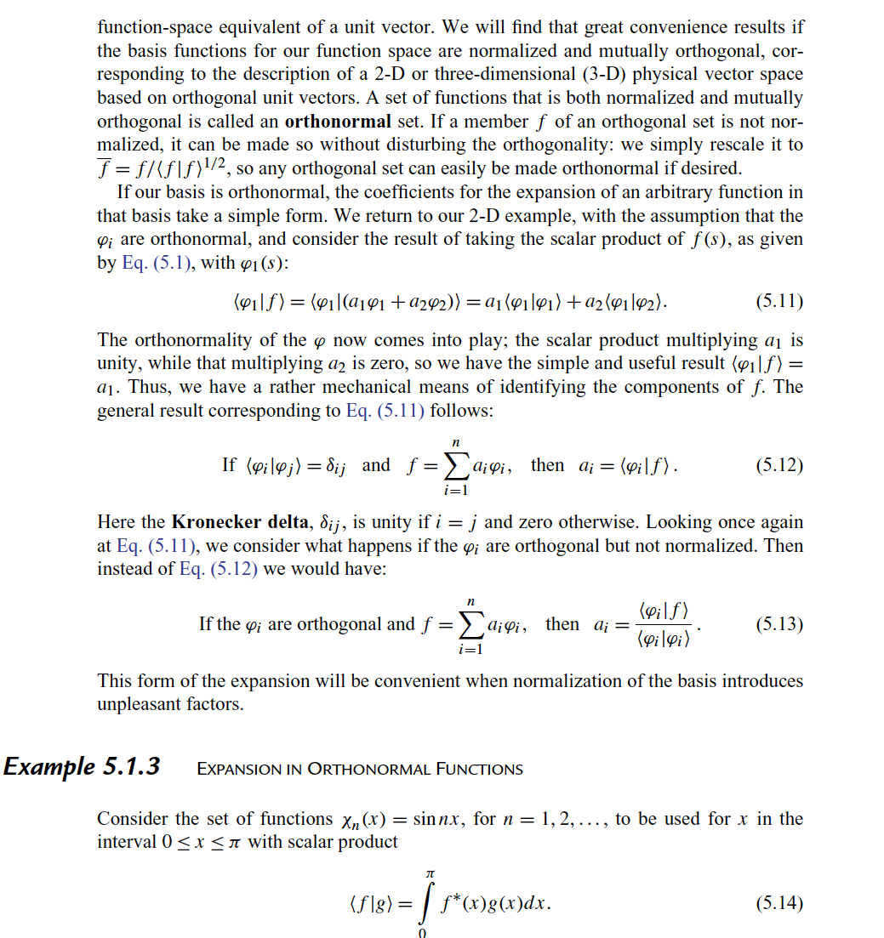

Slide 61
$$\hat{H}u_{n}(x)=E_{n}u_{n}(x)$$
分量$A_{n}$的物理意義
$$ψ\left(x\right)=\sum_{a}{A_{n}{∙u}_{n}(x) }$$
$$A_{n}=\int_{0}^{a}{dx∙}u_{n}^{∗}\left(x\right)ψ\left(x\right)$$
現在用此展開計算在此狀態$ψ$下能量的期望值！
$$\left\langle H\right\rangle =\int_{−∞}^{∞}{{dx∙ψ}^{∗}\left(x\right)}∙\hat{H}ψ\left(x\right)=\int_{−∞}^{∞}{dx}∙ψ^{∗}\left(x\right)∙\hat{H}∙\sum_{n}{\left[{A_{n}u}_{n}\left(x\right)\right]}$$
$$=\sum_{n}{{E_{n}A}_{n}\int_{−∞}^{∞}{dx}∙ψ^{∗}\left(x\right)u_{n}\left(x\right)}=\sum_{n}{E_{n}A_{n}A_{n}^{∗}}=\sum_{n}{E_{n}∙{\left|A_{n}\right|}^{2}}$$
可見${\left|A_{n}\right|}^{2}$就是測量能量時，得到$結果是E_{n}$的機率！
波函數沿本徵函數$u_{n}$的展開分量$A_{n}$，就是對$\hat{H}$測量得到$結果是E_{n}$的振幅。
Measurement Theorem 測量定理

Slide 62
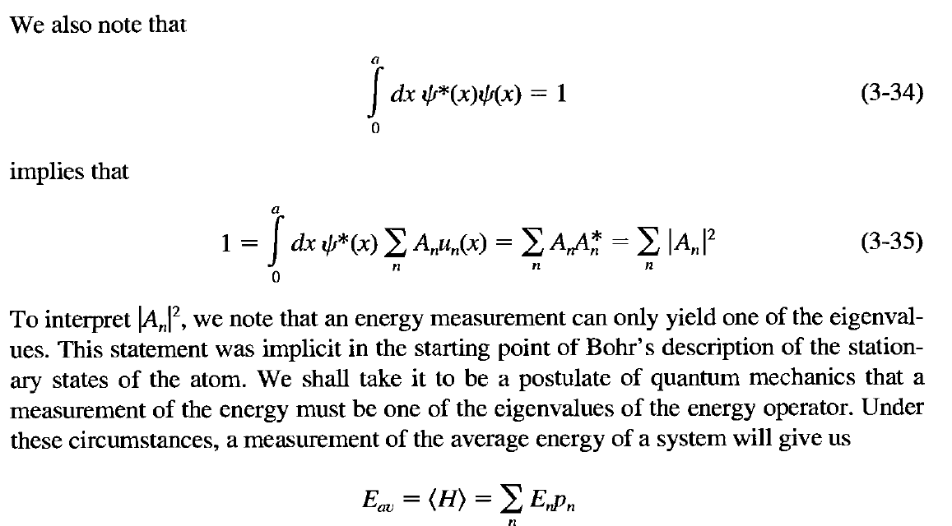
對如能量之任一算子的測量結果只能是其本徵值。

Slide 63
現在尋找動量算子的本徵函數：
$$\hat{p}u_{p}\left(x\right)=−iℏ\frac{d}{dx}u_{p}\left(x\right)=p∙u_{p}\left(x\right)$$
$$u_{p}=e^{i\frac{p}{ℏ}x}=e^{ikx}$$
這是單一角波數$k$的自由電子定態，原來就是動量的本徵函數！
自由電子定態${ u}_{p}$是動量算子$\hat{p}$的本徵函數，本徵值為$p$。
在一般情況下，本徵值$p$可以是連續任意值。
在$u_{p}$狀態：
$$\left\langle p\right\rangle =p, Δp=0$$
$u_{p}$是定態，因此也是漢米爾頓算子$\hat{H}$的本徵函數。同時是動量算子$\hat{p}$本徵函數。
$$\hat{H}ψ_{E}=\left[\frac{{\hat{p}}^{2}}{2m}+V_{0}\right]ψ_{E}=\left(\frac{p^{2}}{2m}+V_{0}\right)ψ_{E}$$
$$\hat{H}=−\frac{{\hat{p}}^{2}}{2m}+V_{0}$$
這不意外，畢竟兩個算子只差一個常數：

Slide 64
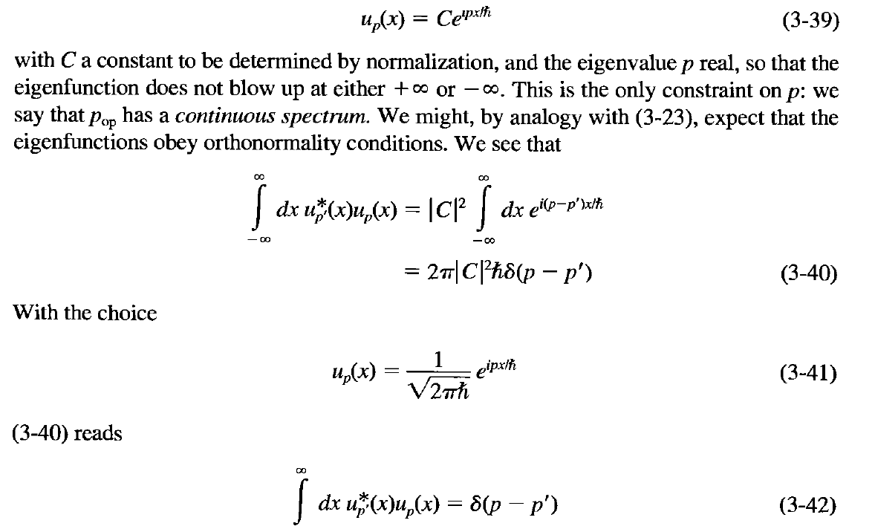
無限大位能井定態所滿足的正交、展開、測量定理在此都對！
不同本徵值的本徵函數解彼此正交！正交定理。Orthogonality
$$\int_{−∞}^{∞}{dx∙e^{i\frac{\left(p−p′\right)x}{ℏ}}}=2πℏδ\left(p−p′\right)$$

Slide 65
$$\int_{−∞}^{∞}{dx∙e^{i\frac{\left(p−p′\right)x}{ℏ}}}=0$$
If $p′−p≠0$,
因為$e^{i\left(p′−p\right)x}$，是週期函數，加總一個週期，值就抵消為零，
積分邊界趨近無限大，積分會跨越無限多個$e^{i\left(p−p′\right)x}$的週期，積分值趨近零。
$$\int_{−∞}^{∞}{dx∙e^{i\frac{\left(p−p′\right)x}{ℏ}}}→∞$$
If $p′−p=0$,
這是$δ\left(p−p′\right)$的典型表現。它會強迫 $p^{′}=p$。因此，可以寫成：
$$\int_{−∞}^{∞}{dx∙e^{i\frac{\left(p−p′\right)x}{ℏ}}}=2πℏδ\left(p−p′\right)$$

Slide 66
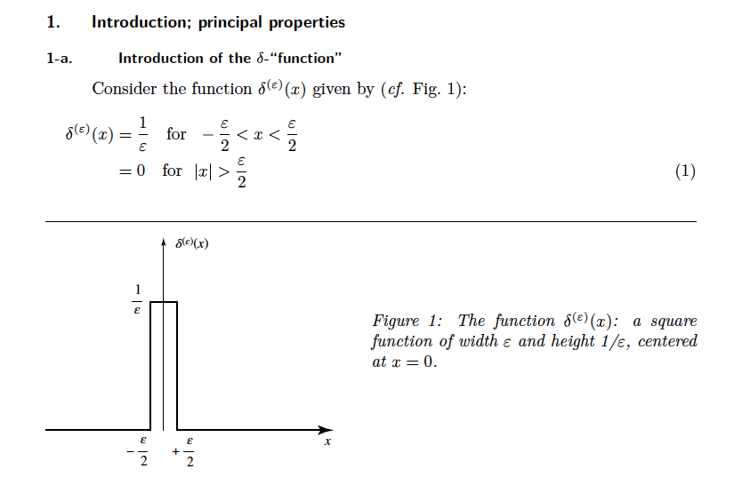
$$\int_{−∞}^{∞}{dx∙δ\left(x\right)}=1$$
當$ε→0$，
$$δ\left(x\right)=0, x≠0$$
$$δ\left(x\right)=∞, x=0$$
$$\int_{−∞}^{∞}{dx∙δ\left(x\right)}=1$$
與$ε$無關，當$ε→0$，依舊成立！

Slide 67
$$\int_{−∞}^{∞}{dx∙δ\left(x−a\right)f\left(x\right)}=f\left(a\right)$$
由以上可得：
$$\int_{−∞}^{∞}{dx∙δ\left(x−a\right)f\left(x\right)}=\int_{−∞}^{∞}{dx∙δ\left(x−a\right)f\left(a\right)}=f\left(a\right)\int_{−∞}^{∞}{dx∙δ\left(x−a\right)}=f\left(a\right)$$
$δ\left(x\right)$典型用法是在如下的$x$積分後，將值$a$強迫置入函數$f\left(x\right)$之中$x$的位置：
我用了：
$$\int_{−∞}^{∞}{dx∙δ\left(x\right)}=1$$
$$\int_{−∞}^{∞}{dp′∙δ\left(p′−p\right)f\left(p′\right)}=\int_{−∞}^{∞}{dp′∙δ\left(p′−p\right)f\left(p\right)}=f\left(p\right)\int_{−∞}^{∞}{dp′∙δ\left(p′−p\right)}=f\left(p\right)$$
$$\int_{−∞}^{∞}{dp′∙δ\left(p′−p\right)f\left(p′\right)}=f\left(p\right)$$

Slide 68
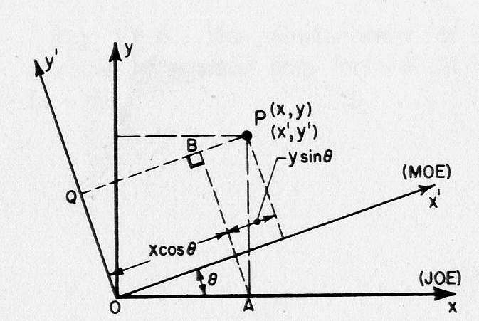
Expansion Theorem
猜測：任何函數也都能展開為動量本徵函數的疊加如下：
$$ψ\left(x\right)=\frac{1}{\sqrt{2πℏ}}\int_{−∞}^{∞}{φ\left(p\right)∙e^{ipx/ℏ}∙dp}$$
$φ\left(p\right)$就是波函數以動量本徵函數展開時，$u_{p}$的分量。
動量算子的本徵函數 $u_{p}$也形成波函數空間一組完整的基底。
如同無限位能井的能量本徵函數解也組成一組基底：
$$ψ\left(x\right)=\sum_{a}{A_{n}{∙u}_{n}(x) }$$
這兩組基底，如同同一個向量空間中的兩組座標系！
這裡連續的變數$p$，對應之前無限位能井解離散的足標$n$。
但此動量基底不只有無限多維，而且是連續分佈的！
$$A_{n}=\int_{0}^{a}{dx∙}u_{n}^{∗}∙ψ$$
這樣的向量空間稱為Hilbert Space。
可以模仿
$$φ\left(p\right)=\frac{1}{\sqrt{2πℏ}}\int_{−∞}^{∞}{dx∙e^{−ipx/ℏ}∙ψ\left(x\right)}$$
分量$φ\left(p\right)$可以由$ψ\left(x\right)$計算出來：

Slide 69
我們可以將起始條件波函數$Ψ\left(x,0\right)$以傅立葉分析展開：
$$Ψ\left(x,0\right)=\frac{1}{\sqrt{2πℏ}}\int_{−∞}^{∞}{φ\left(p\right)∙e^{ipx/ℏ}∙dp}$$
$φ\left(p\right)$就稱為$Ψ\left(x,0\right)$的Fourier Transform，可以由$Ψ\left(x,0\right)$計算出來：
$φ\left(p\right)$稱為動量空間的波函數。注意$φ\left(p\right)$其實就正比於 $A\left(k\right)$。
若以$φ\left(p\right)$來$\text{展開}Ψ\left(x,t\right)$，$φ\left(p\right)$會乘上 $e^{i\left(kx−ωt\right)}$，
於是，若有了$φ\left(p\right)$，$Ψ\left(x,t\right)$就解出來了。這是薛丁格方程式最普遍的求解方式。
$$Ψ\left(x,t\right)=\frac{1}{\sqrt{2πℏ}}\int_{−∞}^{∞}{φ\left(p\right)e^{i\left(kx−ωt\right)}dp}=\frac{1}{\sqrt{2πℏ}}\int_{−∞}^{∞}{φ\left(p\right)e^{i\frac{px}{ℏ}−i\frac{p^{2}}{2mℏ}t}dp}$$

Slide 70
$φ\left(p\right)$就是$ψ\left(x\right)$的Fourier Transform，
將$ψ\left(x\right)$作Inverse Fourier Transform，就可以得到 $φ\left(p\right)$。
$$\int_{−∞}^{∞}{dx∙ψ\left(x\right)∙e^{−ipx/ℏ}}$$
把$ψ\left(x\right)$的傅立葉展開代入：
$$=\frac{1}{\sqrt{2πℏ}}\int_{−∞}^{∞}{dx}\int_{−∞}^{∞}{dp′∙φ\left(p′\right)e^{ip′x/ℏ}∙e^{−ipx/ℏ}}$$
$$=\frac{1}{\sqrt{2πℏ}}\int_{−∞}^{∞}{dp′∙φ\left(p′\right)\int_{−∞}^{∞}{dx}e^{\frac{i\left(p^{′}−p\right)x}{ℏ}}}$$
$$\int_{−∞}^{∞}{dx∙e^{\frac{i\left(p^{′}−p\right)x}{ℏ}}}=2πℏδ\left(p′−p\right)$$
第二個積分等於Delta function：
$$=\sqrt{2πℏ}\int_{−∞}^{∞}{dp′∙φ\left(p′\right)δ\left(p′−p\right)}=\sqrt{2πℏ}∙φ\left(p\right)$$
果然就得到$φ\left(p\right)$。因此：
$$φ\left(p\right)=\frac{1}{\sqrt{2πℏ}}\int_{−∞}^{∞}{ψ\left(x\right)∙e^{−ipx/ℏ}∙dx}$$

Slide 71
動量空間波函數$φ\left(p\right)$就是波函數$ψ\left(x\right)$的Fourier Transform：
$$φ\left(p\right)=\frac{1}{\sqrt{2πℏ}}\int_{−∞}^{∞}{ψ\left(x\right)∙e^{−ipx/ℏ}∙dx}$$
$ψ\left(x\right)$就是$φ\left(p\right)$的Inverse Fourier Transform：
$$ψ\left(x\right)=\frac{1}{\sqrt{2πℏ}}\int_{−∞}^{∞}{φ\left(p\right)∙e^{ipx/ℏ}∙dp}$$
注意兩個式子非常類似！
Expansion Theorem 展開定理

Slide 72
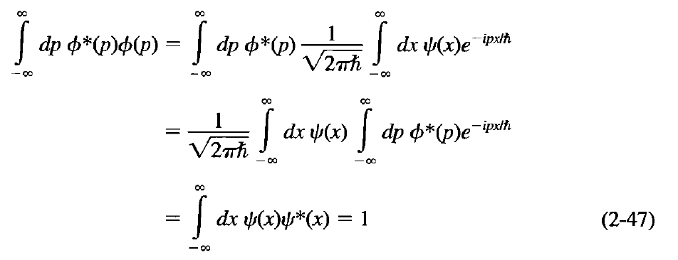
$φ\left(p\right)$也攜帶波函數所有的訊息，也可以視為波函數，稱為動量空間的波函數。
$φ\left(p\right)$也滿足歸一化條件。

Slide 73
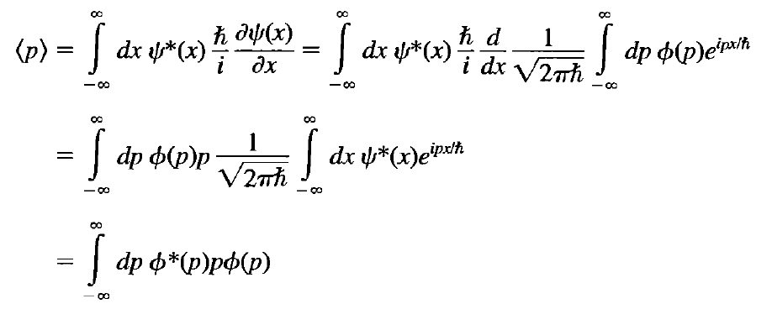
以$φ\left(p\right)$計算動量期望值。
比較位置期望值：$φ\left(p\right)$真的是動量空間的波函數。
$$\left\langle x\right\rangle =\int_{−∞}^{∞}{{dx∙Ψ}^{∗}\left(x\right)}∙x∙Ψ\left(x\right)$$
可見分量平方${\left|φ\left(p\right)\right|}^{2}$就是測量動量時，得到$結果是p$的機率！
Measurement Theorem 測量定理

Slide 74
最後我們試試位置算子！
位置算子的本徵函數有確定位置！
$$u_{x_{0}}=δ\left(x−x_{0}\right)$$
$$x$$
$$\hat{x}u_{x_{0}}=x∙δ\left(x−x_{0}\right)=x_{0}∙δ\left(x−x_{0}\right)=x_{0}∙u_{x_{0}}$$
Delta Function $δ\left(x−x_{0}\right)$就是位置算子$\hat{x}$的本徵函數！本徵值為$x_{0}$。
在一般情況下，本徵值$x_{0}$如同動量可以是連續任意值。

Slide 75
所有位置本徵值$x′$的位置本徵函數$δ\left(x−x′\right)$組成一組完整的基底。
這又是一組新的展開基底，如新的坐標系一般！
一個波函數自然可以展開成如下圖一個一個$δ\left(x−x′\right)$的疊加！
而波函數本身的大小$ψ\left(x′\right)$，就是$δ\left(x−x′\right)$組合實需要乘上的分量。
$$ψ\left(x\right)$$
$$ψ\left(x′\right)$$
$$x′$$
$$x$$
$$ψ\left(x\right)=\sum_{x′}{ψ\left(x′\right)∙δ\left(x−x′\right)}=\int_{−∞}^{∞}{dx^{′}}ψ\left(x′\right)∙δ\left(x−x′\right)$$
$ψ\left(x′\right)$其實就是波函數自己以位置本徵函數展開時，$δ\left(x−x′\right)$的分量。
如同$φ\left(p\right)$是以動量本徵函數展開時的分量。
波函數本質上原來是分量！

Slide 76
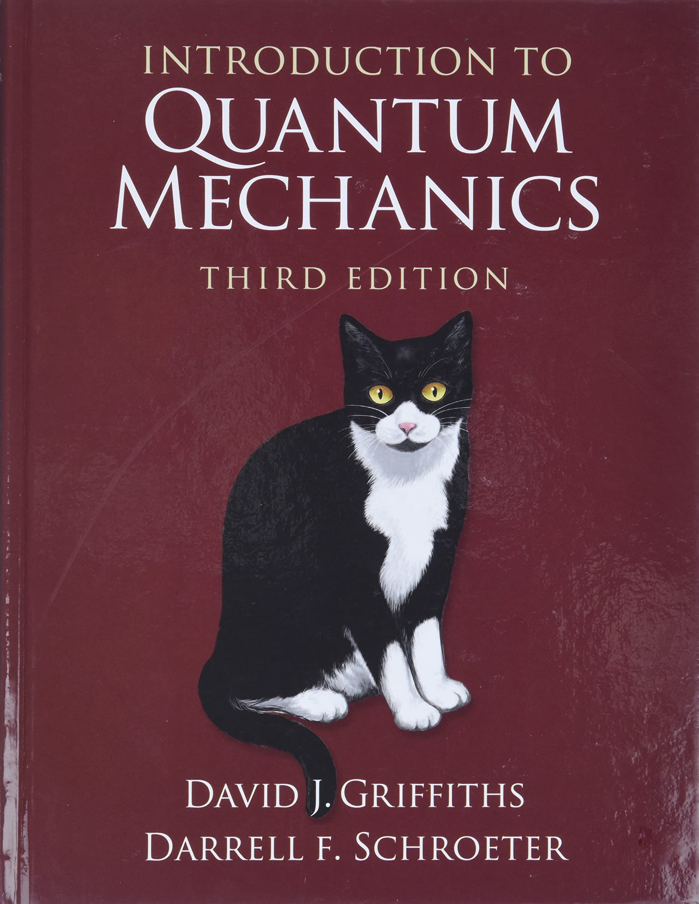
量子力學的原則

Slide 77
以上的討論顯示定態波函數的空間部分$ψ\left(x\right)$描述了電子的狀態，
可以計算預測此電子在定態的性質，例如位置期望值。
一般而言，波函數$Ψ\left(x,t\right)$並不能如定態分開成空間與時間的部分：
$$ψ\left(x\right)∙φ\left(t\right)$$
但若把某一時刻$t$的波函數$Ψ\left(x,t\right)$獨立起來看，就是一個空間函數了，
也就是說$Ψ\left(x,t\right)=ψ_{t}\left(x\right)$。
看起來，電子在某一時刻$t$的狀態，也是由一空間函數$ψ_{t}\left(x\right)$來描述。
因此可以大膽推廣，即使不是定態，一個粒子瞬時的狀態是由某一個$ψ\left(x\right)$代表。
若是定態，那就是 $Ψ\left(x,t\right)=ψ_{t}\left(x\right)=ψ_{E}\left(x\right)e^{−i\frac{E}{ℏ}t}$。
量子力學的原則
電子瞬時狀態以一個位置的函數$ψ\left(x\right)$來描述！
電子狀態會隨時間演化，因此這函數也會隨時間演化，就形成波函數$Ψ\left(x,t\right)$。
能測量的物理量是由作用於此函數$ψ$的運算子、例如空間微分、來描述！

Slide 78
某時刻的瞬時狀態
狀態函數
$$ψ\left(x\right)$$
注意這差別！
隨時間變化的狀態
波函數
$$Ψ\left(x,t\right)$$
物理量測量
運算子 Operator
$$\hat{A}$$
如何找到對應算子？
有古典對應的物理量，就直接將位置算子及動量算子代入同樣的數學形式：
$$f(x,p)→\hat{f}\left(x,−iℏ\frac{∂}{∂x}\right)≡f(\hat{x},\hat{p})$$
就得到量子力學對應的算子。
算子的作用：
$$\left\langle A\right\rangle =\int_{−∞}^{∞}{{dx∙ψ}^{∗}\left(x\right)}∙\hat{A}ψ\left(x\right)$$
把對應算子放入此式，就可得到測量期望值。
$$\hat{A}ψ_{a}\left(x\right)=aψ_{a}\left(x\right)$$
對一物理量$\hat{A}$測量，結果完全確定的狀態，
就是該物理量對應算子$\hat{A}$的本徵函數$ψ_{a}\left(x\right)$，本徵值$a$就是測量結果。
很細微的觀點改變：我們從波、進化到了函數、及函數形成的向量空間。
運算子 Operator就是這線性空間中的線性變換、也就是矩陣！

Slide 79
那些狀態測量某些物理量是確定的？
物理量$\hat{A}$測量如古典是確定的值$a$
算子化為數
$$\hat{A}→a$$
作用於測量結果確定的狀態，算子的效果與數一樣，
$$\hat{A}ψ_{a}\left(x\right)=aψ_{a}\left(x\right)$$
本徵函數Eigenfunction
本徵值Eigenvalue
$a$值就是確定的測量結果：
此確定的測量值稱為本徵值。
對一物理量測量結果確定的狀態$ψ_{a}$就是該物理量算子$\hat{A}$的本徵態。

Slide 80
$$∆A≡\left\langle {\left(\hat{A}−\left\langle \hat{A}\right\rangle \right)}^{2}\right\rangle =\left\langle {\hat{A}}^{2}−2\left\langle \hat{A}\right\rangle \hat{A}+{\left\langle \hat{A}\right\rangle }^{2}\right\rangle =\left\langle {\hat{A}}^{2}\right\rangle −{\left\langle \hat{A}\right\rangle }^{2}$$
$$=\int_{−∞}^{∞}{{dx∙Ψ}^{∗}\left(x\right)}∙{\hat{A}}^{2}Ψ\left(x\right)−{\left(\int_{−∞}^{∞}{{dx∙Ψ}^{∗}\left(x\right)}∙\hat{A}Ψ\left(x\right)\right)}^{2}$$
$$=a^{2}∙\int_{−∞}^{∞}{{dx∙Ψ}^{∗}\left(x\right)}Ψ\left(x\right)−{\left(a∙\int_{−∞}^{∞}{{dx∙Ψ}^{∗}\left(x\right)}Ψ\left(x\right)\right)}^{2}=a^{2}−a^{2}=0$$
對一物理量測量結果確定的狀態就是該物理量算子的本徵態。

Slide 81
$$∆p=0$$
對於自由粒子，動量是確定的（但位置測量不確定）：
$$u_{p}\left(x\right)=e^{i\frac{p}{ℏ}x}$$
$$φ\left(p′\right)=δ\left(p−p′\right)$$
剛剛作完位置測量的粒子，設其位置為 $x_{0}$，則其波函數只有在此處不為零！
$$u_{x_{0}}=δ\left(x−x_{0}\right)$$
位置算子$\hat{x}$的本徵函數
$$x$$
$$∆x=0$$
$$φ\left(p\right)=e^{i\frac{p}{ℏ}x_{0}}$$

Slide 82
對一物理量測量結果確定的狀態就是該物理量算子的本徵態。
對任一狀態$ψ(x)$作物理量$\hat{A}的測量$，$若所得到的結果是 a$，
剛測量完時，立刻再作一次物理量 $\hat{A} 的測量，結果一定確定是 a$，
可見第一次剛測完時，粒子狀態應該是本徵函數${ ψ}_{a}(x)$。
所以測量使粒子的狀態由$ψ\left(x\right)$瞬間崩潰變成了${ ψ}_{a}\left(x\right)$。
$$ψ\left(x\right) \overset{→}{\hat{A}→a}{ ψ}_{a}\left(x\right)$$

Slide 83
正交定理
$\hat{A }的$所有本徵函數${ ψ}_{a}(x)$彼此正交。本徵值$a$ 即足標。
$${\int_{−∞}^{∞}{dx∙}ψ_{a}{\left(x\right)}^{∗}∙ψ}_{b}\left(x\right) =δ_{ba}$$
$$\int_{−∞}^{∞}{dx∙}ψ_{a}{\left(x\right)}^{∗}∙\hat{A}ψ_{b}\left(x\right) =b\int_{−∞}^{∞}{dx∙}ψ_{a}{\left(x\right)}^{∗}∙ψ_{b}\left(x\right)$$
$$=\int_{−∞}^{∞}{dx∙}{\left[\hat{A}ψ_{a}\left(x\right)\right]}^{∗}∙\hat{A}ψ_{b}\left(x\right) =a\int_{−∞}^{∞}{dx∙}ψ_{a}{\left(x\right)}^{∗}∙ψ_{b}\left(x\right)$$
$$\int_{−∞}^{∞}{dx∙}ψ_{a}{\left(x\right)}^{∗}∙ψ_{b}\left(x\right)=0$$
$$a≠b$$

Slide 84
展開定理：
任一狀態向量$ψ$可以此$\hat{A}$本徵函數組成的基底作分量展開。
$$ψ\left(x\right)=\sum_{a}{\left[{c_{a}∙ψ}_{a}\left(x\right)\right]}$$
狀態向量在此基底的分量$c_{a}$可以寫成波函數與本徵函數的空間積分:
$$c_{a}=\int_{−∞}^{∞}{dx∙}ψ_{a}{\left(x\right)}^{∗}∙ψ\left(x\right)$$
$$\int_{−∞}^{∞}{dx∙}ψ_{a}{\left(x\right)}^{∗}∙ψ\left(x\right)=\int_{−∞}^{∞}{dx∙}ψ_{a}{\left(x\right)}^{∗}∙\sum_{b}{\left[{c_{b}∙ψ}_{b}\left(x\right)\right]}$$
$$=\sum_{b}{\left[{c_{b}∙\int_{−∞}^{∞}{dx∙}ψ_{a}{\left(x\right)}^{∗}∙ψ}_{b}\left(x\right)\right]}=\sum_{b}{\left[c_{b}∙δ_{ba}\right]=c_{a}}$$

Slide 85
Measurement Theorem Again
$$ψ\left(x\right)=\sum_{a}{c_{a}{∙ ψ}_{a}(x) }$$
$$\left\langle A\right\rangle =\int_{−∞}^{∞}{{dx∙ψ}^{∗}\left(x\right)}∙\hat{A}ψ\left(x\right)=\int_{−∞}^{∞}{dx}∙\sum_{b}{{\left[{c_{b}∙ψ}_{b}\left(x\right)\right]}^{∗}}∙\hat{A}∙\sum_{a}{\left[{c_{a}∙ψ}_{a}\left(x\right)\right]}$$
$$=\int_{−∞}^{∞}{dx}∙\sum_{b}{ {\left[{c_{b}∙ψ}_{b}\left(x\right)\right]}^{∗}}∙\sum_{a}{a∙\left[{c_{a}∙ψ}_{a}\left(x\right)\right]}=\sum_{a}{\sum_{b}{{a∙c}_{b}^{∗}{∙c}_{a}∙\int_{−∞}^{∞}{dx}∙{{ψ_{b}\left(x\right)}^{∗}∙ψ}_{a}\left(x\right)}}$$
$$=\sum_{a}{\sum_{b}{{a∙c}_{b}^{∗}∙c_{a}∙}}δ_{ba}=\sum_{a}{a∙{\left|c_{a}\right|}^{2}}$$
${\left|c_{a}\right|}^{2}$是測量$\hat{A}$時得到$結果是 a$ 的機率！
狀態向量$ψ$（在此$\hat{A}$本徵函數組成的基底）沿${ ψ}_{a}\left(x\right)$的分量$c_{a}$
= 對應$於 \hat{A}$測量得到$結果是 a$ 的振幅 。
$$ψ\left(x\right) \overset{→}{\hat{A}→a}{ ψ}_{a}\left(x\right)$$
所以測量使粒子的狀態由$ψ\left(x\right)$瞬間崩潰成了${ ψ}_{a}$：

Slide 86
Measurement Theorem Generalized 推廣
$\hat{A}$測量得到$結果是a$的振幅，等於狀態向量$ψ$沿$ψ_{a}$的分量$c_{a}$，計算如下：
$$c_{a}=\vec{ψ}∙{\vec{ψ}}_{a}→\int_{−∞}^{∞}{dx∙}ψ_{a}{\left(x\right)}^{∗}∙ψ\left(x\right)$$
在線性空間中，分量就以$ψ$與$ψ_{a}$的內積來計算，所以以上的積分可以看成內積！
$$c_{a}=\int_{−∞}^{∞}{dx∙}ψ_{a}{\left(x\right)}^{∗}∙ψ\left(x\right)→\vec{ψ}∙{\vec{ψ}}_{a}≡\left\langle ψ_{a} | ψ\right\rangle$$
注意$\hat{A}$測量得到$結果是a$，就是發現狀態向量$ψ$處於本徵函數$ψ_{a}$，$ψ$崩潰為$ψ_{a}$。
以上結果可推廣為：
電子位於$ψ狀態$時，用另一套測量發現它處於狀態$φ$的振幅，等於$ψ$與$φ$的內積。
例如先測動量，確定處於$ψ狀態$時，可以再測位置，發現它處於狀態$φ$！
$$\int_{−∞}^{∞}{dx∙}φ{\left(x\right)}^{∗}∙ψ\left(x\right)→\vec{ψ}∙\vec{φ}≡\left\langle φ | ψ\right\rangle$$

Slide 87
電子位於$ψ狀態$時，用另一套測量發現它處於狀態$φ$的振幅，等於$ψ$與$φ$的內積。
例如先測動量，發現值$\text{為}p$確定，處於$ψ=e^{i\frac{p}{ℏ}x′}狀態$時，
再測位置，結果不確定，但發現位置值為$x$，也就是處於狀態$δ\left(x^{′}−x\right)$的振幅：
$$\int_{−∞}^{∞}{dx′∙}φ{\left(x′\right)}^{∗}∙ψ\left(x^{′}\right)=\int_{−∞}^{∞}{dx^{′}∙}δ\left(x^{′}−x\right)∙e^{i\frac{p}{ℏ}x^{′}}=e^{i\frac{p}{ℏ}x}$$
就是波函數$ψ$的值！

Slide 88
某一個時刻的狀態
狀態函數
$$ψ\left(x\right)$$
隨時間變化的狀態
波函數
$$Ψ\left(x,t\right)$$
物理量測量
運算子
$$\hat{A}$$
我們可以把$Ψ\left(x,t\right)$視為隨時間演化的、描述電子的狀態的狀態函數$ψ_{t}\left(x\right)$。
$$−\frac{ℏ^{2}}{2m}\frac{∂^{2}Ψ}{∂x^{2}}+V\left(x\right)Ψ=iℏ\frac{∂Ψ}{∂t}$$
薛丁格方程式就是如同牛頓力學的運動方程式，
決定了、也預測了狀態函數$ψ_{t}\left(x\right)$的時間演化 time evolution。
注意薛丁格方程式的左手邊就是漢米爾頓算子，
因此這決定者就是漢米爾頓算子，又稱時間演化算子 time evolution operator：
$$\hat{H}Ψ=iℏ\frac{∂Ψ}{∂t}$$

Slide 89
量子力學的原則完整版
某一個時刻的狀態
狀態函數
$$ψ\left(x\right)$$
隨時間變化的狀態
波函數
$$Ψ\left(x,t\right)$$
物理量測量
運算子
$$\hat{A}$$
有古典對應的物理量，就直接將位置算子及動量算子代入同樣的數學形式：
$$f(x,p)→\hat{f}\left(x,−iℏ\frac{d}{dx}\right)≡f(\hat{x},\hat{p})$$
就得到量子力學對應的算子。
$$\left\langle A\right\rangle =\int_{−∞}^{∞}{{dx∙ψ}^{∗}\left(x\right)}∙\hat{A}ψ\left(x\right)$$
把對應算子放入此式就可得到測量期望值。
$$\hat{A}ψ_{a}\left(x\right)=aψ_{a}\left(x\right)$$
對一物理量$\hat{A}$測量，結果完全確定的狀態，
就是該物理量對應算子$\hat{A}$的本徵函數$ψ_{a}\left(x\right)$，本徵值$a$就是測量結果。
$$\hat{H}Ψ\left(x,t\right)=iℏ\frac{∂Ψ\left(x,t\right)}{∂t}$$
狀態函數隨時間的演化由漢米爾頓量來負責！

Slide 90
4 Basic Assumptions of QM

